Slide 1
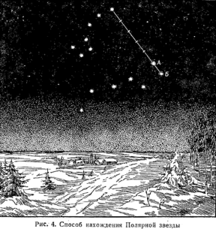
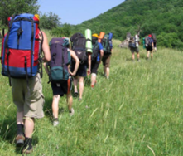
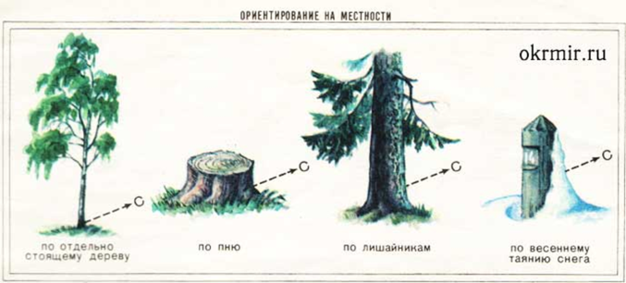
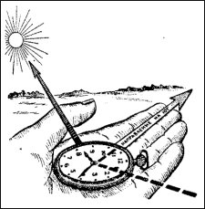
Тема: Правила поведения в условиях вынужденной автономии в природных условиях.
Составить мини-конспект по презентации по плану:
Причины автономного существования
Определение сторон горизонта:
А. по солнцу
Б. по часам
В. По растениям
Г. Другими способами.
Чупров Л.А. МОУ СОШ №3 с. Камень-Рыболов Ханкайского района Приморского края

Slide 2
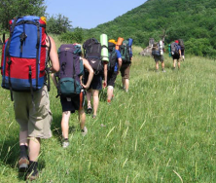
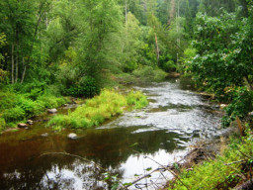
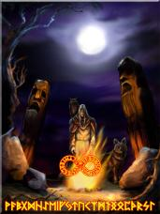
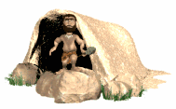
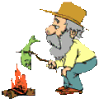
1. Выбор местности, конечной точки маршрута
3. Задание практическое:
самостоятельно письменно, либо презентацией составить план подготовки к туристическому походу с соблюдением правил и норм для его безопасного совершения
2. Определение светлого времени во время похода
3. Определение времени пребывания в походе
4. Примерный расчет маршрута (ориентиры, расстояние)
5. Снаряжение и оборудование.
6. Ассортимент и хранение продуктов.
7. Выбор места для костра, безопасное приготовление горячей пищи.

Slide 3
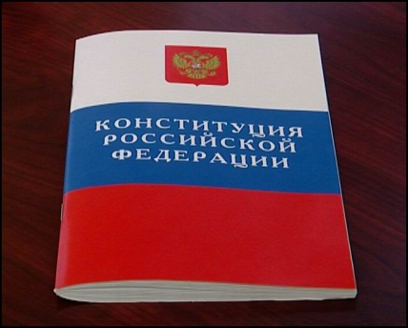
Безопасность и защита человека от опасных и чрезвычайных ситуаций
Будем изучать:
Основы медицинских знаний и здорового образа жизни
Основы воинской службы
В изучаемом нами курсе мы:
Будем изучать положения Конституции РФ, гарантирующие права и свободы человека и гражданина
Познакомимся с положениями ряда законов нашей страны по обеспечению безопасности человека

Slide 4
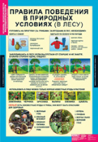
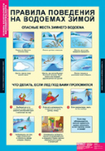
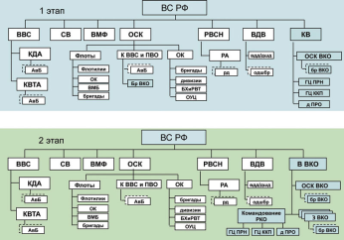
Будем искать ответы на вопросы по правилам безопасного поведения в природных условиях и чрезвычайных ситуациях природного и техногенного характера
Будем подробно изучать историю создания, предназначение Единой государственной системы предупреждения и ликвидации чрезвычайных ситуаций (РСЧС), её структуру и задачи.
Познакомимся с историей создания ВС России, видами и родами нашей армии, с системой национальной безопасности страны.
Познакомимся с символами воинской чести и ритуалами Вооруженных С

Slide 5
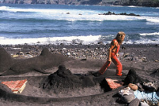
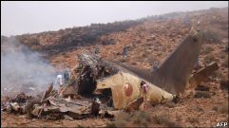
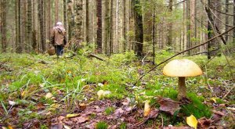
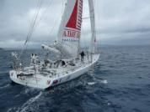
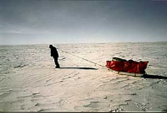
Автономное существование
Добровольное
Вынужденное
?
?
Федор Конюхов, художник и путешественник на яхте проплыл вокруг света за 224 дня без захода в порты
Совершил три лыжных похода к Северному полюсу

Slide 6
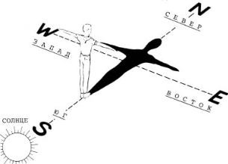
2. Ориентирование на местности по часам и солнцу.
Ориентироваться на местности, это значит найти направления на стороны света (север, юг, восток и запад) и определить свое местонахождение.
Для отыскания направления по сторонам света вначале определяют направление север-юг; после чего, став лицом к северу, определяющий будет иметь направо - восток, налево - запад.
Ориентирование на местности по Солнцу
Места восхода и захода Солнца по временам года различны: зимой Солнце восходит на юго-востоке, а заходит на юго-западе; летом Солнце восходит на северо-востоке, а заходит на северо-западе; весной и осенью Солнце восходит на востоке, а заходит на западе.
В полдень Солнце всегда находится в направлении юга.
Самая короткая тень от местных предметов бывает в 13 часов, и направление тени от вертикально расположенных местных предметов в это время будет указывать на север.
Воткните в землю палку вертикально и отметьте конец ее тени на земле. Минут через 20 повторите. Соединив линией метки от первой до второй вы получите направление с Запада на Восток.

Slide 7
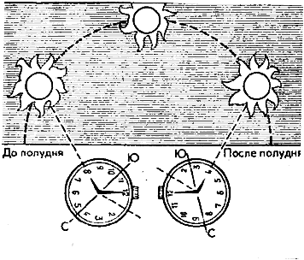
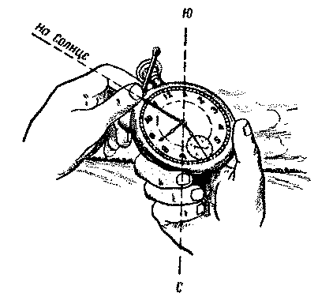
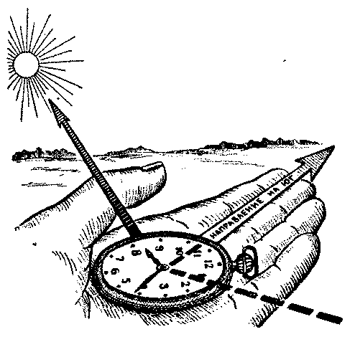
Глядя на иллюстрации объясните принцип ориентирования на местности по часам.
Определение сторон горизонта по Солнцу с помощью часов выполняется следующим образом. Держа часы в горизонтальном положении, поворачивают их так, чтобы часовая стрелка своим острием была направлена в сторону Солнца. Прямая, делящая угол между часовой стрелкой и направлением от центра часов на цифру «1» циферблата, укажет направление на юг
Для повышения точности определения сторон горизонта в южных районах можно применять несколько видоизменённый прием.
Часам придают не горизонтальное, а наклонное положение (для широты 50‒40° ‒под углом 40‒50° к горизонту), при этом часы держат цифрой «1» от себя; найдя на циферблате середину дуги между часовой стрелкой и цифрой «1», прикладывают здесь спичку, как показано на рисунке, т.е. перпендикулярно циферблату; не изменяя положения часов, поворачиваются вместе c ними по отношению к Солнцу так, чтобы тень от спички проходила через центр циферблата. В этот момент цифра «1» будет находиться в направлении на юг.

Slide 8
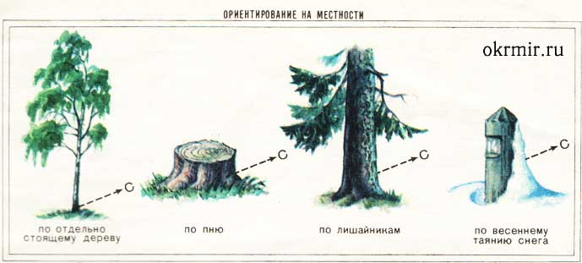
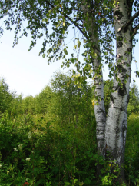
С северной стороны комлевая часть дерева темнее и больше зарастает мхами
Сначала направьте внимание на одинокие деревья, растущие на опушке леса либо на поляне.
Приглядитесь к коре берез, сосен, лип, дубов, кленов. С одной стороны она темнее и шероховатее, а с другой – гладкая и поболее светлая. Естественно, что кора темнее на северном направлении.
В особенности отлично это приметно на деревьях со светлой корой – березе, осине, тополе.
Черная полоса на коре березы верно укажет на север

